Slide 1
राष्ट्रिय कृषिगणना २०७८ गणक तथा सुपरिवेक्षकको तालिम मितिः बैशाख ३, २०७९ ......जिल्ला
वडास्तरीय सामुदायिक प्रश्नावली (लगत ३)
(खण्ड ३, ४ र ५)
नवौं दिनको दोस्रो सत्र

Slide 2
प्रस्तुतिका विषय र सन्दर्भ सामाग्री
प्रस्तुतिका विषय
वडास्तरीय सामुदायिक प्रश्नावली (लगत ३)
(खण्ड ३, ४ र ५)
सन्दर्भ सामाग्री
सुपरिवेक्षक पुस्तिका
पेज ७७ देखि ९४ सम्म
2

Slide 3
३. सामुदायिक संरचना र सेवासुविधाहरू
3

Slide 4
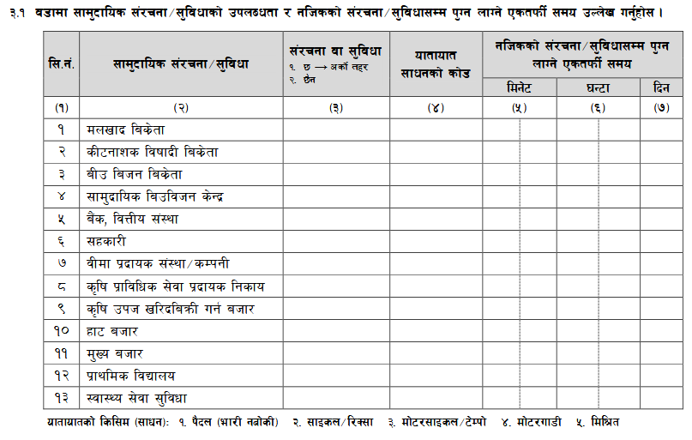
यस प्रश्न मार्फत सम्बन्धित वडामा सामुदायिक संरचना/सुविधाको उपलब्धताको अवस्था र नजिकको संरचना/सुविधासम्म पुग्न लाग्ने एकतर्फी समयका सम्बन्धमा विवरण संकलन गर्न खोजिएको छ ।
4

Slide 5
सि. नं.
(महल १)
यो महल २ मा उल्लेखित सामुदायिक संरचना/सुविधाहरूको सिलसिलेवार सङ्ख्या हो ।
5

Slide 6
सामुदायिक संरचना/सुविधा
(महल २)
यस महलमा वडामा उपलब्ध हुनसक्ने सामुदायिक संरचना/सुविधाहरूको सूची दिईएको छ ।
यहाँ उल्लेखित प्रत्येक सेवा/सुविधा स्पष्टसँग सुनिने गरी पढेर उत्तरदातालाई सुनाउनु पर्दछ र यी सेवा/सुबिधा वडामा रहे नरहेको एकिन गर्नु पर्दछ ।
6

Slide 7
संरचना/सुविधा (महल ३)
महल २ मा उल्लेखित १३ वटा संरचना/सुविधा प्रत्येकका सम्बन्धमा सोधी वडाभित्र यी संरचना/सुविधा “छ” भन्नेको हकमा महल ४, ५, ६ र ७ सोध्नु पर्दैन भने “छैन” को हकमा वडा बाहिरको सबैभन्दा नजिकको सो संरचना/सुविधासम्म पुग्न लाग्ने समय र साधनको बारेमा सोधी क्रमशः लेख्नुपर्दछ ।
महल ३ मा वडा भित्र संरचना तथा सुविधा छ भने कोड “1” लेखी अर्को लहरमा र छैन भने कोड “2” लेखी क्रमशः महल ५, ६, र ७ सोध्दै जानुपर्छ ।
7

Slide 8
यातायातको साधन (महल ४)
वडाबाट नजिकको संरचना/सुविधासम्म पुग्न प्रयोग हुने यातायातको किसिम लेख्दा वडाका अधिकांश बासिन्दाले सम्बन्धित संरचना/सुविधासम्म पुग्न अक्सर जुन यातायातको किसिम प्रयोग गर्छन् त्यसैको कोड लेख्नुपर्दछ ।
कुनै सुविधासम्म पुग्न पहिले पैदल हिड्नु पर्ने र त्यसपछि मोटर/गाडीमा जानुपर्ने भएमा “मिश्रित” साधन उल्लेख गर्नुपर्दछ ।
समय लेख्दा दुवै साधनको समय जोडेर (पैदल तथा गाडीमा जाँदा लाग्ने) जम्मा समय लेख्नुपर्दछ ।
प्राप्त उत्तरका आधारमा वडाबाट नजिकको संरचना/सुविधासम्म पुग्न एकतर्फी लाग्ने समय लेख्नुपर्दछ
एकै किसिमको एकभन्दा बढी सुविधा समान दूरीमा भए वडाका अधिकांश बासिन्दाले प्रयोग गर्ने गरेको सुविधालाई लिनुपर्दछ ।
8

Slide 9
नजिकको (संरचना/सुविधा) सम्म पुग्न लाग्ने एकतर्फी समय
(महल ५,६ र ७)
कुनै वडामा सम्बन्धित संरचना/सुविधासम्म पुग्न केही मिनेट मात्र लाग्न सक्छ भने अन्य कुनै वडामा यस्ता संरचना/सुविधासम्म पुग्न घण्टौं पनि लाग्न सक्छ ।
कतैकतै यस्ता ठाउँसम्म पुग्न एक दिन वा सो भन्दा बढी समय पनि लाग्न सक्छ ।
वडाका बासिन्दाहरूलाई वडाको मध्य भाग वा केन्द्रबाट (बस्तीको आधारमा) सम्बन्धित संरचना/सुविधासम्म पुग्न लाग्ने एकतर्फी समय लेख्नु पर्दछ ।
कुनै सुविधासम्म जान साढे २ घण्टा लाग्ने रहेछ भने “30” मिनेट, “2” घण्टा, “0” दिन लेख्नुपर्दछ ।
9

Slide 10
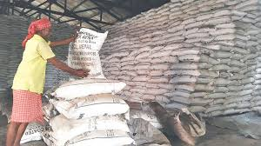
सामुदायिक संरचना/सुविधाः १. मलखाद बिक्रेता
बोट बिरुवालाई पोषक तत्व आपूर्ति गर्न वा बोट बिरुवाको बृद्धिका लागि प्रयोग हुने प्राकृतिक वा उत्पादित खनिज वा जैविक पदार्थलाई यहाँ मलखाद भनिएको हो ।
यसमा खास गरेर रासायनिक मलखाद जस्तै युरिया, कम्प्लेक्स, डीएपी आदि पर्दछन् ।
वडामा यस्तो मलखाद बिक्रेता वा डिलर छ छैन सोध्नुपर्दछ ।
10

Slide 11
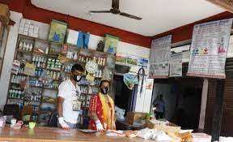
२. कीटनाशक विषादी बिक्रेता
बोटबिरुवालाई कीरा वा रोगबाट जोगाउन कीटनाशक बिषादी (Insecticides) वा रोगनाशक बिषादी (Pesticides) प्रयोग गरिन्छ ।
बोटबिरुवा वा जनावरमा लाग्ने रोग वा कीरा रोकथाम गर्न, घटाउन, नियन्त्रणगर्न वा निर्मूलपार्न प्रयोग गरिने पदार्थहरू पनि यसमा पर्दछन् ।
यस बाहेक कृषि सामग्रीको उत्पादन, भण्डारण, ओसारपसार, प्रशोधन एवं बेचबिखनका समयमा हुनसक्ने हानि नोक्सानी रोक्न पनि यस्ता पदार्थको प्रयोग गर्ने गरिन्छ ।
11

Slide 12
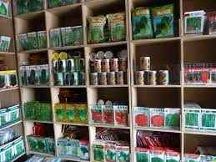
३. बीउबिजन बिक्रेता
यसमा उन्नत जातका बीउविजन बिक्रीगर्ने बिक्रेताहरु पर्दछन् ।
यहाँ कृषक आफैंले उत्पादन गरेर प्रयोग गर्ने बीउबिजन नभएर उनीहरूले बजारबाट खरीद गरेर प्रयोग गर्ने बीउविजनलाई मात्र सम्झनु पर्दछ ।
12

Slide 13
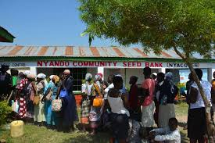
४. सामुदायिक बीउबिजन केन्द्र
खेतिपातीको लागि समयमा आवश्यक परिमाण र गुणस्तरीय बीउको गर्जो टार्न वडामा समुदायबाट बिउबिजन केन्द्रको स्थापना भएको भए यस अन्तर्गत समावेस गर्नुपर्दछ ।
कृषि समूह वा अन्य समूह बनाई सामुहिकरुपमा बिउबिजन उत्पादन गरि बिक्रीको लागि यस्ता केन्द्र स्थापना गरिएको हुन्छ ।
वडामा यस्तो सामुदायिक बिउबिजन केन्द्र रहे नरहेको सम्बन्धमा सोधि विवरण लिनु पर्दछ ।
13

Slide 14
५. बैंक वित्तीय संस्था
बैंक वित्तीय संस्थाहरूमा सबै प्रकारका वाणिज्य बैंकहरू, कृषि विकास बैंक, फाइनान्स कम्पनी, बाणिज्य बैंक, अन्य वित्तीय संस्थाहरू जस्ता संस्थाहरू पर्दछन् ।
वडामा यस्ता संस्थाहरु भए नभएको सोधि एकिन गर्नुपर्दछ ।
६. सहकारी
कृषि तथा पशुविकास लगायत विविध क्षेत्रमा काम गर्ने सहकारी संस्थाहरु यस अन्तर्गत पर्दछन्
यस प्रकारका सहकारी संस्थाहरू वडामा रहे नरहेको सोधि विवरण संकलन गर्नु पर्दछ ।
14

Slide 15
७. बीमा प्रदायक संस्था/कम्पनी
नेपाल सरकारले कृषिमा आकर्षण गर्ने हेतुले लगभग सबै कृषिकार्यको लागी बीमामा अनुदानको ब्यवस्था गरेको छ र बीमा कम्पनीलाई लगानीको केही प्रतिशत कृषि बीमामा लगानी गर्ने सुनिश्चितता गरेको पाईन्छ ।
यस प्रकारका सेवा प्रदायक संस्थाहरु वडामा रहे नरहेको सोध्नुपर्दछ ।
बीमा अभिकर्ताले वडामा बोर्ड राखी सेवा सुविधा दिईरहेको भए संरचना र सुविधा भएको मान्नुपर्दछ ।
15

Slide 16
८. कृषि प्राविधिक सेवा प्रदायक निकाय
कृषि प्राविधिक सेवा प्रदायक निकाय भन्नाले खाद्यान्नबाली, तरकारीबाली, फलफूलखेती लगायतका कृषि क्षेत्रहरुमा प्राविधिक सेवा, सल्लाह र सुझाव दिने सेवा प्रदायक निकायहरु पर्दछन् ।
बालीनालीमा लागेका रोगहरुको उपचार गर्ने, बालीनालीको उत्पादकत्व मापन गर्ने, माटो परीक्षण गर्ने, मलको प्रयोगको लागि सल्लाह सुझाव दिने जस्ता कार्य कृषि प्राविधिकले गर्दछन् ।
यस्तो सेवा कृषि प्राविधिक कार्यकर्ता मार्फत सरकारी वा निजी क्षेत्रबाट प्राप्त हुने गर्दछ ।
वडामा यस्ता सेवा प्रदाय निकाय भए नभएको सोधी एकिन गर्नुपर्दछ ।
16

Slide 17
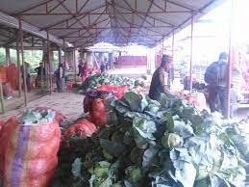
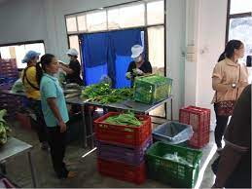
९. कृषिउपज खरिदबिक्री गर्न बजार
यस अन्तर्गत कृषकले कृषिउपज किन्न वा आफ्नो कृषि उत्पादन बेच्न वडामा कुनै बजारको सुविधा भए नभएको जान्न खोजिएको छ ।
कृषकले आफ्नो कृषि उत्पादन वडामा नियमित रूपमा लाग्ने हाटबजारमा बेच्ने गर्दछन् भने पनि कृषिउपज खरिदबिक्री गर्न बजार भएको मान्नु पर्दछ ।
17

Slide 18
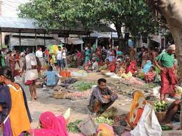
१०. हाट बजार
विभिन्न ठाउँमा विभित्र समयमा हाट बजार लाग्ने गर्दछ ।
यस्ता हाट बजार हप्तैपिच्छे वा कुनै निश्चित दिन लाग्ने गरेको पनि पाइन्छ ।
ठाउँ अनुसार यसरी नियमित रूपमा लाग्ने हाट बजारलाई सो बजार लाग्ने बार अनुसारको नाम दिएको पनि पाइन्छ जस्तैः बुधेहाट, बिहीहाट, शनिहाट आदि ।
वडामा आवधिक रूपमा कुनै हाट बजार लाग्ने चलन छ छैन सोधी एकिन गर्नुपर्दछ ।
18

Slide 19
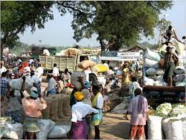
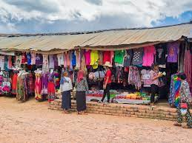
११. मुख्य बजार
वडाका बासिन्दाहरूले आफ्नो दैनिक उपभोगका एवं अन्य सरसामान नियमित रुपमा किनबेच गर्न सक्ने पसल लगायतका संरचनाहरू भएको ठाउँलाई सो वडाको लागि मुख्य बजार मान्नु पर्दछ ।
यस्तो बजारमा कृषकले आफूलाई आवश्यक पर्दा बीउबीजन, मलखाद तथा कीटनाशक विषादी किन्न र आफूले उत्पादन गरेका वस्तुहरू बेच्न पनि सक्दछन् ।
19

Slide 20
१२. प्राथमिक विद्यालय
प्राथमिक विद्यालय अन्तर्गत सामान्यतया कक्षा ५ सम्म पढाइ हुने विद्यालयहरू पर्दछन् ।
प्राथमिक तहको शिक्षा दिने सरकारी/सामुदायिक वा निजी/संस्थागत सवै प्रकारका विद्यालय यसमा पर्दछन् ।
वडामा कक्षा ५ सम्म पढाउने विद्यालय छ छैन सोध्नुपर्दछ ।
वडामा छुट्टै प्राथमिक विद्यालय छैन तर माध्यमिक विद्यालयमा प्राथमिक तहको शिक्षा दिने व्यवस्था छ भने पनि प्राथमिक विद्यालय भएको मान्नु पर्दछ ।
20

Slide 21
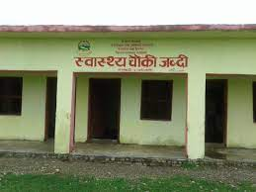
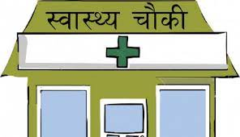
सामुदायिक संरचना/सुविधाः १३. स्वास्थ्य सेवा सुविधा
स्वास्थ्य सेवा सुविधा अन्तर्गत उपस्वास्थ्य चौकी, स्वास्थ्य चौकी, प्राथमिक स्वास्थ्य केन्द्र, अस्पताल, क्लिनिक र स्वास्थ्य सेवा दिने औषधी पसल पर्दछन् ।
21

Slide 22
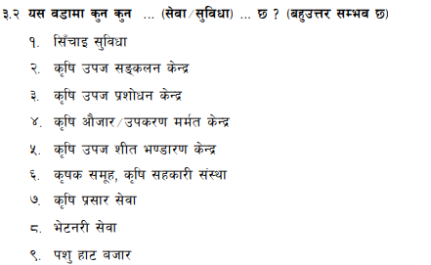
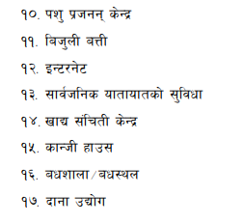
३.२ यस वडामा कुन कुन सेवा/सुविधा छ ? (बहुउत्तर सम्भव छ)
यस प्रश्नमा पनि वडामा भएका विभिन्न सेवा/सुविधाबारे जान्न खोजिएको छ ।
यहाँ पनि प्रश्न ३.१ मा जस्तै हरेक सेवा/सुविधा स्पष्टसँग सुनिने गरी पढेर उत्तरदातालाई सुनाउनु पर्दछ र यी सेवा/सुबिधा वडामा रहे नरहेको एकिन गर्नु पर्दछ ।
यसमा १७ वटा सेवा/सुविधाको सूची दिईएको छ उत्तरदातासंग छलफल गरी वडामा उपलब्ध सेवा/सुविधाका लागि उत्तरदाताले दिएको जवाफको आधारमा उपयुक्त कोडमा गोलो घेरा लगाउनु पर्दछ
22

Slide 23
३.२ यस वडामा कुन कुन सेवा/सुविधा छ ? (बहुउत्तर सम्भव छ)
१ सिँचाइ सुविधा
२ कृषि उपज सङ्कलन केन्द्र
३ कृषि उपज प्रशोधन केन्द्र
४ कृषि औजार/उपकरण मर्मत केन्द्र
५ कृषि उपज शीत भण्डारण केन्द्र
६ कृषक समूह, कृषि सहकारी संस्था
७ कृषि प्रसार सेवा
८ भेटनरी सेवा
९ पशु हाट बजार
१० पशु प्रजनन् केन्द्र
११ बिजुली बत्ती
१२ इन्टरनेट
१३ सार्वजनिक यातायातको सुविधा
१४ खाद्य संचिती केन्द्र
१५ कान्जी हाउस
१६ बधशाला/बधस्थल
१७ दाना उद्योग
23

Slide 24
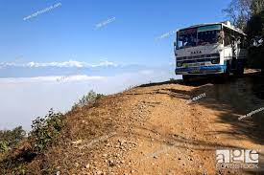
वडामा मुख्य बजारसम्म पुग्न बाह्रै महिना मोटर चल्ने बाटो छ छैन भन्ने विवरण यस प्रश्नमा लिन खोजिएको छ ।
नजिकको मुख्य बजारसम्म पुग्न कुनै अवरोध बिना वर्षभरि चल्ने मोटर बाटो वडामा छ भने कोड १ र छैन भने कोड २ मा गोलो घेरा लगाउनु पर्दछ ।
24

Slide 25
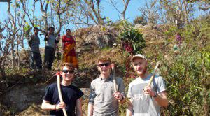
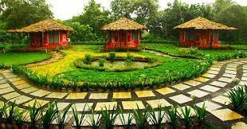
विभिन्न स्थानमा भईरहेका नमुना तथा अनुसरणिय कृषि कार्यहरुको अवलोकन गर्न पर्यटकहरु आउने प्रचलन बढेको छ ।
उदाहरणको लागि गाई हेर्न गाईपालन फार्ममा, अष्ट्रिच हेर्न अष्ट्रिच फार्ममा र मौरीपालन हेर्न मौरी फार्म, चियाबारी हेर्ने चियाबगानमा जाने पर्यटकहरुको आजभोली बढोत्तरी भईरहेको पाइन्छ ।
25

Slide 26
यस्ता फार्महरुले कृषि पर्यटकहरुबाट प्रवेश लगायत अन्य शुल्क लिन वा नलिन पनि सक्दछन्
कृषिपर्यटनको अभ्यास गर्ने यस्तो कृषि तथा पशुपालनसम्बन्धी क्षेत्रहरु वडामा छ भने कोड १ र छैन भने कोड २ मा गोलो घेरा लगाउनु पर्दछ ।
कोड २ मा गोलो घेरा लगाएको अवस्थामा प्रश्न नं ३.५ नसोधी प्रश्न नं ४ देखि सोध्नुपर्दछ ।
26

Slide 27
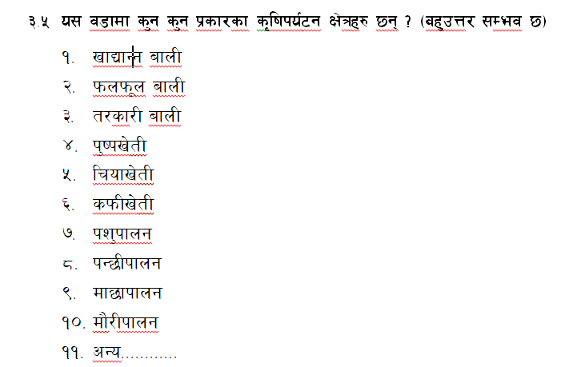
वडामा सञ्चालनमा रहेका कतिपय कृषि क्रियाकलापहरु जस्तैः खाद्यान्न बाली, तरकारी बाली, फलफूलखेती, पशुपन्छीपालन, माछापालन, कफीखेती आदि ब्यवस्थित र बैज्ञानिक तरिकाले ब्यावसायिक रुपमा पनि गरेको पाईन्छ ।
यी व्यवसायहरु अरुका लागि अनुसरणिय प्रेरणाको स्रोत पनि हुने भएकोले अध्यायन अवलोकनका लागि बिभिन्न स्थानबाट मानिसहरु भ्रमणमा आउने प्रचलन हालका दिनहरुमा बढिरहेको छ ।
यसै सन्दर्भमा यस वडामा यस्ता कुन-कुन कृषि पर्यटन क्षेत्रहरु छन सोधि उपयुक्त विकल्पहरुलाई जनाउने कोडहरुमा गोलो घेरा लगाउनुपर्दछ ।
27

Slide 28
४. वडामा सञ्चालित विकास कार्यक्रमहरू
28

Slide 29
४. वडामा सञ्चालित विकास कार्यक्रमहरू
उद्देश्य
यस खण्डको उद्देश्य कृषक परिवारको आर्थिक–सामाजिक पक्षमा प्रत्यक्ष वा अप्रत्यक्ष प्रभाव पार्ने सम्बन्धित वडा वा समुदायमा स्थानीय, प्रदेश र केन्द्रीयस्तरमा सञ्चालनमा रहेका विकास कार्यक्रमका बारे जानकारी लिनु हो ।
29

Slide 30
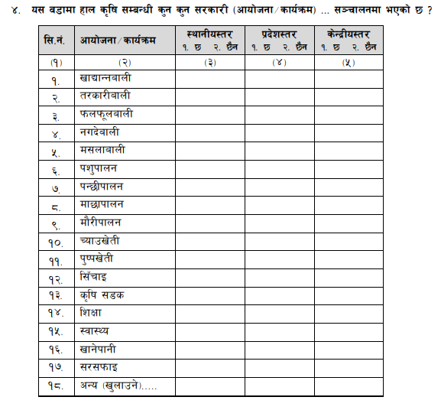
महल २ मा उल्लेखित वडामा सञ्चालित कृषि तथा पशुपन्छी विकाससम्बन्धी आयोजना/कार्यक्रमहरूका क्षेत्रहरुको यो सिलसिलेवार सङ्ख्या हो ।
30

Slide 31
यस महलमा वडामा सञ्चालित कृषि तथा पशुपन्छी विकाससम्बन्धी आयोजना/कार्यक्रमहरूका क्षेत्रहरुको सूची दिईएको छ । यहाँ उल्लेखित प्रत्येक आयोजना/कार्यक्रमहरूका क्षेत्रहरुको सूची स्पष्टसँग सुनिने गरी पढेर उत्तरदातालाई सुनाउनु पर्दछ र यी आयोजना/कार्यक्रमहरू वडामा रहे नरहेको एकिन गर्नुपर्दछ ।
31

Slide 32
१ खाद्यान्नबाली
खाद्यसुरक्षा तथा उत्पादन बृद्धि गरि पारिवारिक आय तथा आत्मनिर्भर अर्थतन्त्रको लागि वडाहरुमा स्थानीयस्तर, प्रदेशस्तर र केन्द्रीयस्तरका खाद्यान्नबालीसम्बन्धी (जस्तै बासनादार धान विकास कार्यक्रम) आयोजना तथा कार्यक्रमहरु सञ्चालन भएको हुन सक्दछन् । यदि यस्ता आयोजना तथा कार्यक्रमहरु वडामा सञ्चालनमा रहेको भए यस अन्तर्गत उल्लेख गर्नुपर्दछ ।
२ तरकारीबाली
तरकारी उत्पादन बृद्धि गरी पारिवारिक आय तथा आत्मनिर्भर अर्थतन्त्रको लागि वडाहरुमा स्थानीयस्तर, प्रदेशस्तर र केन्द्रीयस्तरका तरकारीबाली सम्बन्धी (जस्तै कुरिलोखेती विकास कार्यक्रम) आयोजना तथा कार्यक्रमहरु सञ्चालन भएको हुन सक्दछन् । यदि यस्ता आयोजना तथा कार्यक्रमहरु वडामा सञ्चालनमा रहेको भए यस अन्तर्गत उल्लेख गर्नुपर्दछ ।
32

Slide 33
३ फलफूलबाली
फलफूलबाली उत्पादन बृद्धि गरि पारिवारिक आय तथा आत्मनिर्भर अर्थतन्त्रको लागि वडाहरुमा स्थानीयस्तर, प्रदेशस्तर र केन्द्रीयस्तरका फलफूलबाली सम्बन्धी (जस्तै जुनार विकास कार्यक्रम) आयोजना तथा कार्यक्रमहरु सञ्चालन भएको हुन सक्दछन् । यदि यस्ता आयोजना तथा कार्यक्रमहरु वडामा सञ्चालनमा रहेको भए यस अन्तर्गत उल्लेख गर्नुपर्दछ ।
४ नगदेबाली
नगदेबाली उत्पादन बृद्धि गरि पारिवारिक आय तथा आत्मनिर्भर अर्थतन्त्रको लागि वडाहरुमा स्थानीयस्तर, प्रदेशस्तर र केन्द्रीयस्तरका नगदेबालीसम्बन्धी (जस्तै चियाखेती विकास कार्यक्रम) आयोजना तथा कार्यक्रमहरु सञ्चालन भएको हुन सक्दछन्।यदि यस्ता आयोजना तथा कार्यक्रमहरु वडामा सञ्चालनमा रहेको भए यस अन्तर्गत उल्लेख गर्नुपर्दछ ।
33

Slide 34
५ मसलाबाली
मसलाबाली उत्पादन बृद्धि गरि पारिवारिक आय तथा आत्मनिर्भर अर्थतन्त्रको लागि वडाहरुमा स्थानीयस्तर, प्रदेशस्तर र केन्द्रीयस्तरका मसलाबाली सम्बन्धी (जस्तै अलैंचीखेती विकास कार्यक्रम) आयोजना तथा कार्यक्रमहरु सञ्चालन भएको हुन सक्दछन्।यदि यस्ता आयोजना तथा कार्यक्रमहरु वडामा सञ्चालनमा रहेको भए यस अन्तर्गत उल्लेख गर्नुपर्दछ ।
६ पशुपालन
पशुपालनमा विविधता ल्याई उत्पादन बृद्वि गरि पारिवारिक आय तथा आत्मनिर्भर अर्थतन्त्रको लागि वडाहरुमा स्थानीयस्तर, प्रदेशस्तर र केन्द्रीयस्तरका पशुपालनसम्बन्धी (जस्तै बाख्रापालन विकास कार्यक्रम) आयोजना तथा कार्यक्रमहरु सञ्चालन भएको हुनसक्दछन्।यदि यस्ता आयोजना तथा कार्यक्रमहरु वडामा सञ्चालनमा रहेको भए यस अन्तर्गत उल्लेख गर्नुपर्दछ ।
34

Slide 35
७ पन्छीपालन
पन्छीपालनमा विविधता ल्याई उत्पादन बृद्धि गरि पारिवारिक आय आर्जन, आयात प्रतिस्थापन तथा आत्मनिर्भर अर्थतन्त्रको लागि वडाहरुमा स्थानीयस्तर, प्रदेशस्तर र केन्द्रीयस्तरका पन्छीपालनसम्बन्धी (जस्तै कालीज पालन विकास कार्यक्रम) आयोजना तथा कार्यक्रमहरु सञ्चालन भएको हुनसक्दछन् । यदि यस्ता आयोजना तथा कार्यक्रमहरु वडामा सञ्चालनमा रहेको भए यस अन्तर्गत उल्लेख गर्नुपर्दछ ।
८ माछापालन
माछापालनमा विविधता ल्याई उत्पादन बृद्धि गरि पारिवारिक आय आर्जन, आयात प्रतिस्थापन तथा आत्मनिर्भर अर्थतन्त्रको लागि वडाहरुमा स्थानीयस्तर, प्रदेशस्तर र केन्द्रीयस्तरका माछापालन सम्बन्धी (जस्तै ट्राउट माछा विकास कार्यक्रम) आयोजना तथा कार्यक्रमहरु सञ्चालन भएको हुन सक्दछन् । यदि यस्ता आयोजना तथा कार्यक्रमहरु वडामा सञ्चालनमा रहेको भए यस अन्तर्गत उल्लेख गर्नुपर्दछ
35

Slide 36
९ मौरीपालन
मौरीपालनमा नविन प्रबिधी भित्र्याई उत्पादन गरि पारिवारिक आय आर्जन, आयात प्रतिस्थापन तथा आत्मनिर्भर अर्थतन्त्रको लागि वडामा स्थानीयस्तर, प्रदेशस्तर र केन्द्रीयस्तरका मौरीपालनसम्बन्धी (जस्तै मौरीपालन विकास कार्यक्रम) आयोजना तथा कार्यक्रमहरु सञ्चालन भएको हुनसक्दछन । यदि यस्ता आयोजना तथा कार्यक्रमहरु वडामा सञ्चालनमा रहेको भए यस अन्तर्गत उल्लेख गर्नुपर्दछ ।
१० च्याउखेती
च्याउखेतीमा नविन प्रबिधी भित्र्याई उत्पादन बृद्धि गरि पारिवारिक आय आर्जन, आयात प्रतिस्थापन तथा आत्मनिर्भर अर्थतन्त्रको लागि वडामा स्थानीयस्तर, प्रदेशस्तर र केन्द्रीयस्तरका च्याउखेतीसम्बन्धी (जस्तै च्याउखेती विकास कार्यक्रम) आयोजना तथा कार्यक्रमहरु सञ्चालन भएको हुन सक्दछन् । यदि यस्ता आयोजना तथा कार्यक्रमहरु वडामा सञ्चालनमा रहेको भए यस अन्तर्गत उल्लेख गर्नुपर्दछ ।
36

Slide 37
११ पुष्पखेती
बिभित्र जातका पुष्पहरुको खेती प्रणाली अपनाउनुका साथै नविन प्रबिधी भित्र्याई उत्पादन बृद्वि गरि पारिवारिक आय आर्जन, आयात प्रतिस्थापन तथा आत्मनिर्भर अर्थतन्त्रको लागि वडामा स्थानीयस्तर, प्रदेशस्तर र केन्द्रीयस्तरका पुष्पखेती सम्बन्धी (जस्तै पुष्पखेती विकास कार्यक्रम) आयोजना तथा कार्यक्रमहरु सञ्चालन भएको हुनसक्दछन् । यदि यस्ता आयोजना तथा कार्यक्रमहरु वडामा सञ्चालनमा रहेको भए यस अन्तर्गत उल्लेख गर्नुपर्दछ ।
१२ सिँचाई
कृषि उत्पादनमा सिँचाईको महत्वपुर्ण भुमिका रहेको हुन्छ । सिँचाई बिना सोचेजति उत्पादकत्व बृद्वि गर्न सकिदैन । त्यसैले पारिवारिक आय आर्जन, आयात प्रतिस्थापन तथा आत्मनिर्भर अर्थतन्त्रको लागि वडामा स्थानीयस्तर, प्रदेशस्तर र केन्द्रीयस्तरका सिँचाइसम्बन्धी (जस्तै भूमिगत सिँचाई कार्यक्रम) आयोजना तथा कार्यक्रमहरु सञ्चालन भएको हुनसक्दछन । यदि यस्ता आयोजना तथा कार्यक्रमहरु वडामा सञ्चालनमा रहेको भए यस अन्तर्गत उल्लेख गर्नुपर्दछ ।
37

Slide 38
१३ कृषि सडक
कृषि उत्पादन र त्यसको बजारिकरणमा कृषि सडकको महत्वपुर्ण भुमिका रहेको हुन्छ । सडकको पुर्वाधारबिना उत्पादित वस्तुहरु एक स्थानबाट अर्को स्थानमा ढुवानी गर्दा लागत बढ्न गई छिमेकी देशको उत्पादनसंग प्रतिस्पर्धा गर्न सकिदैन जसले गर्दा आय आर्जन लगायत अन्य क्षेत्रमा नकारात्मक असर गरेको हुन्छ । त्यसैले उत्पादन लागत कम गर्न पारिवारिक आय आर्जन, आयात प्रतिस्थापन तथा आत्मनिर्भर अर्थतन्त्रको लागि वडामा स्थानीयस्तर, प्रदेशस्तर र केन्द्रीयस्तरका कृषिसडक निर्माणसम्बन्धी आयोजना सञ्चालन भएको हुनसक्दछ । यदि यस्ता आयोजना तथा कार्यक्रमहरु वडामा सञ्चालनमा रहेको भए यस अन्तर्गत उल्लेख गर्नुपर्दछ ।
38

Slide 39
१४ शिक्षा
कृषक परिवारको सामाजिक आर्थिक विकासमा शिक्षाको ठूलो योगदान हुन्छ । वडामा सञ्चालित महिला सक्षरता, प्रौढ साक्षरता जस्ता शैक्षिक कार्यक्रमले कृषक परिवारको आयआर्जन लगायतका क्षेत्रहरुमा महत्वपूर्ण भूमिका खेलेको हुन्छ । त्यसैले आय आर्जन तथा आत्मनिर्भर अर्थतन्त्रको लागि वडामा स्थानीयस्तर, प्रदेशस्तर र केन्द्रीयस्तरका शिक्षासम्बन्धी (जस्तै महिला साक्षरता कार्यक्रम) आयोजना तथा कार्यक्रमहरु सञ्चालन भएको हुनसक्दछन । यदि यस्ता शैक्षिक आयोजना तथा कार्यक्रमहरु वडामा सञ्चालनमा रहेको भए यस अन्तर्गत उल्लेख गर्नुपर्दछ ।
39

Slide 40
१५ स्वास्थ्य
स्वस्थ कृषक परिवार स्वस्थ अर्थतन्त्रको मेरुदण्ड हुन् । अहोरात्र कृषि पेशामा संलग्न कृषकहरुको स्वास्थ्य सुधारका कार्यक्रमहरुले उनीहरुको कार्यसम्पादन र कार्यक्षमतामा प्रत्यक्ष र परोक्ष प्रभाव पारेको हुन्छ । त्यसैले सवल कृषि अर्थतन्त्रको लागि वडामा स्थानीयस्तर, प्रदेशस्तर र केन्द्रीयस्तरका स्वास्थ्यसम्बन्धी (जस्तै सुत्केरी उद्धार कार्यक्रम) आयोजना तथा कार्यक्रमहरु सञ्चालन भएको हुनसक्दछन । यदि यस्ता स्वास्थ्यसम्बन्धी आयोजना तथा कार्यक्रमहरु वडामा सञ्चालनमा रहेको भए यस अन्तर्गत उल्लेख गर्नुपर्दछ ।
शुद्ध खानेपानी स्वस्थ समाजको आधार हो ।
40

Slide 41
१६ खानेपानी
अधिकांस कृषक परिवार बसोवास गर्ने ग्रामिण समाजमा लाग्ने रोगहरुको मूल कारण पनि दुषित खानेपानी नै हो । कृषक परिवारको स्वास्थ्य सुधार गर्न वडामा सञ्चलित खानेपानीसम्बन्धी आयोजना तथा कार्यक्रमहरुको महत्वपूर्ण भूमिका हुन्छ । त्यसैले शुद्ध खानेपानी वितरणको लागि वडामा स्थानीयस्तर, प्रदेशस्तर र केन्द्रीयस्तरका खानेपानीसम्बन्धी (जस्तै शुद्ध खानेपानी बितरण कार्यक्रम ) आयोजना तथा कार्यक्रमहरु सञ्चालन भएको हुनसक्दछन । यदि यस्ता शुद्ध खानेपानी बितरणसम्बन्धी आयोजना तथा कार्यक्रमहरु वडामा सञ्चालनमा रहेको भए यस अन्तर्गत उल्लेख गर्नुपर्दछ ।
41

Slide 42
१७ सरसफाई
वडामा बसोवास गर्ने कृषक परिवारको स्वास्थ्य उनीहरुको बासस्थानको सरसफाई र स्वच्छ वातावरणमा निर्भर गर्दछ । कृषक परिवारको जीवनस्तरमा सुधार गर्न वडामा सञ्चालित सरसफाइसम्बन्धी आयोजना तथा कार्यक्रमहरुको पनि महत्वपूर्ण भूमिका हुन्छ । त्यसैले सरसफाइको लागि वडामा स्थानीयस्तर, प्रदेशस्तर र केन्द्रीयस्तरका यससम्बन्धी (जस्तै सामुदायिक सरसफाई कार्यक्रम) आयोजना तथा कार्यक्रमहरु सञ्चालन भएको हुनसक्दछन । यदि यस्ता सरसफाइसम्बन्धी आयोजना तथा कार्यक्रमहरु वडामा सञ्चालनमा रहेको भए यस अन्तर्गत उल्लेख गर्नुपर्दछ ।
१८ अन्य (खुलाउने).....
माथि उल्लेखित १७ वटा आयोजना तथा कार्यक्रमहरु बाहेक अरु कुनै आयोजना तथा कार्यक्रम वडामा सञ्चालनमा रहेका भए यस अन्तर्गत उल्लेख गरी आयोजना तथा कार्यक्रमको नाम खुलाउनु पर्दछ ।
42

Slide 43
यस महल अन्तर्गत महल २ मा उल्लेखित स्थानीयस्तरका आयोजना/कार्यक्रमहरू यस वडामा सञ्चालनमा छ छैन प्रत्येकका सम्बन्धमा सोधि सम्बन्धित लहरमा छ भने कोड 1 र छैन भने कोड 2 लेख्नुपर्दछ ।
43

Slide 44
यस महल अन्तर्गत महल २ मा उल्लेखित प्रदेशस्तरका आयोजना/कार्यक्रमहरू यस वडामा सञ्चालनमा छ छैन प्रत्येकका सम्बन्धमा सोधि सम्बन्धित लहरमा छ भने कोड 1 र छैन भने कोड 2 लेख्नुपर्दछ ।
44

Slide 45
यस महल अन्तर्गत महल २ मा उल्लेखित केन्द्रीयस्तरका आयोजना/कार्यक्रमहरू यस वडामा सञ्चालनमा छ छैन प्रत्येकका सम्बन्धमा सोधि सम्बन्धित लहरमा छ भने कोड 1 र छैन भने कोड 2 लेख्नुपर्दछ ।
45

Slide 46
५. विविध
46

Slide 47
यस वडाभित्र अर्गानिक उन्मुख खेती प्रणालीको अभ्यास भएको भए यस प्रश्नमा उल्लेख गर्नुपर्दछ ।
अर्गानिक खेती भन्नाले रासायनिक विषादी, रासायनिक मल, एन्टीबायोटिक र वृद्घि प्रबर्द्धक प्रयोग नगरी मानव स्वास्थ्यलाई कुनै हानी नपुर्याउने तरिकाले गरिएको खेती र सो सम्बन्धी प्रमाणिकरण गर्ने निकायबाट प्रमाणपत्र प्राप्त भएको अवस्थालाई बुझ्नुपर्दछ ।
अर्गानिक उन्मुख खेती प्रणाली भन्नाले माथि उल्लेखित तरिकाबाट खेती गरिएको तर प्रमाणपत्र प्राप्त भै नसकेको अवस्थालाई जनाउँदछ ।
47

Slide 48
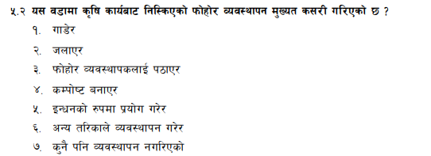
यस कृषि कार्यबाट उत्पादित पात पतिङ्गर लहरा डाँठ लगायतका कृषि अवशेष र रासायनिक मल, बिउबिजन, किटनाशक बिषादीका बोरा, प्याकेट, बोतल तथा बट्टा लगायतका फोहरको व्यवस्थापन गाडेर वा जलाएर वा फोहोर व्यवस्थापकलाई पठाएर वा कम्पोष्ट बनाएर वा इन्धनको रुपमा प्रयोग गरेर वा अन्य तरिकाले व्यवस्थापन गरेर वा कुनै पनि तरिकाले व्यवस्थापन नगरिएको पनि हुन सक्दछ ।
यसरी उत्पादित फोहोरलाई वडाभित्र मुख्यतः कसरी व्यवस्थापन गरिएको छ सोधी सोलाई जनाउने उपयुक्त एक कोडमा गोलो घेरा लगाउनु पर्दछ ।
48

Slide 49
सन्दर्भ अवधिमा, यस वडाका कृषकले बालीनाली काटी, भाँची वा टिपी सकेपछि खेती गरिएको जमिनमा रहेको वा बचेको बालीनालीको अवशेषलाई व्यवस्थापन अक्सर कसरी गर्दछन् भनी यस प्रश्नमा जानकारी लिन खोजिएको छ ।
कृषकले बाली अवशेष गाडेर, जलाएर वा कुनै पनि व्यवस्थापन नगरी त्यतिकै छाडिएको हुनसक्दछ ।
यस सम्बन्धमा उत्तरदातासंग सोधी उपयुक्त जवाफ यस प्रश्नमा उल्लेख गर्नुपर्दछ ।
यस प्रकारका बाली अवशेषलाई वडाभित्र अक्सर कसरी व्यवस्थापन गरिएको छ सोधि सोलाई जनाउने उपयुक्त एक कोडमा गोलो घेरा लगाउनु पर्दछ ।
49

Slide 50
तरकारी लगायत अन्यबालीलाई रोग किराबाट संरक्षण गर्न कृषकहरुले बिषादीको प्रयोग गर्दछन् ।
तरकारीमा प्रयोग हुने कतिपय बिषादी मानव स्वास्थ्यको लागि हानिकारक हुन्छ भने कतिपय त प्रयोगमा बर्जित पनि छ ।
प्रयोगको मात्रा, विधि र प्रतिक्षा अवधिको पालनाले पनि यसको असरलाई न्युनिकरण गर्न सकिने हुन्छ ।
वडाका कृषकहरु तरकारीमा प्रयोग गरिने विषादीको बारेमा कत्तिको सचेत छन सोधी यदि सचेत छन् भने कोड १ मा, आंशिक सचेत छन् भने कोड २ मा र सचेत छैनन् भने कोड ३ मा गोलो घेरा लगाउनु पर्दछ ।
50

Slide 51
वडामा किसानहरुले कृषि तथा पशुपन्छीपालन व्यवसायको प्रवर्द्धनसम्बन्धी सूचना/जानकारी जस्तै उत्पादनको मूल्य, कृषि सामाग्री, मलबीउको उपलब्धता, मौसमको पूर्वानुमान र पशुपन्छी आहारा जस्ता विविध विषयका सम्बन्धमा लिने गर्दछन् ।
वडाका किसानहरुले यस प्रकारका कृषि तथा पशुपन्छीपालन व्यवसायको प्रवर्द्धनसँग सम्बन्धी सूचनाहरु लिने गरेका छन् वा छैनन् सोधी प्राप्त जवाफका आधारमा उपयुक्त कोडमा गोलो घेरा लगाउनु पर्दछ ।
51

Slide 52
वडामा किसानहरुले कृषि तथा पशुपन्छीपालन व्यवसायको प्रवर्द्धनसम्बन्धी सूचना जस्तै उत्पादनको मूल्य, कृषि सामाग्री, मलबीउको उपलब्धता, मौसमको पूर्वानुमान र पशुपन्छी आहारा जस्ता विविध विषयका सम्बन्धमा सूचना/जानकारी लिने गर्दछन् ।
वडाका किसानहरुले यस प्रकारका कृषि तथा पशुपन्छीपालन व्यवसायको प्रवर्द्धनसँग सम्बन्धी प्राविधिक सूचनाहरु लिने गरेका छन् वा छैनन् सोधी प्राप्त जवाफका आधारमा उपयुक्त कोडहरुमा गोलो घेरा लगाउनु पर्दछ ।
52

Slide 53
वडाका किसानहरुले कृषि तथा पशुपन्छीपालन सम्बन्धी जानकारी लिदाँ टेलिफोन, रेडियो, टेलिभिजन, इन्टरनेट/वेबसाइट, पत्रपत्रिका, मोवाइल एप, अनुभवी कृषक/विज्ञसंग छलफल, एग्रोभेट, सरकारी कृषि तथा पशु सेवा केन्द्रसँग सम्पर्क आदि कुन कुन माध्यमबाट लिने गरेको हो सोधी उपयुक्त विकल्पलाई जनाउने कोडहरुमा गोलो घेरा लगाउनु पर्दछ ।
53

Slide 54
वडाभित्र जंगली जनावरले कृषि तथा पशुपन्छीमा नोक्सानी गरेको हुनसक्दछ ।
उदाहरणको लागि बाँदरले मकैबाली नोक्सान गर्नु, बाघले बाख्रा खानु आदि ।
जंगली जनावरले यस प्रकारको नोक्सानी वडाभित्र पुर्याएको भए कोड १ मा र नपुर्याएको भए कोड २ मा गोलो घेरा लगाउनु पर्दछ ।
कोड २ मा गोलो घेरा लगाएको अवस्थामा (नोक्सानी नपुर्याएको भए) प्रश्न नं ५.९ र ५.१० नसोधी प्रश्न नं ५.११ देखि सोध्दै जानुपर्दछ ।
54

Slide 55
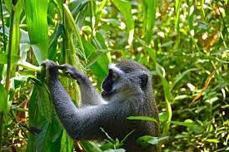
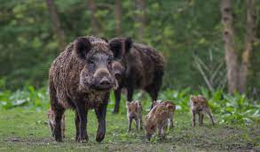
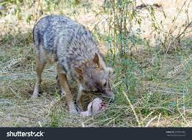
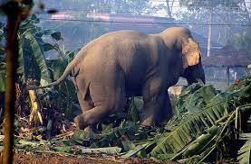
55
55

Slide 56
वडामा बाँदर, बँदेल, हात्ती, स्याल, बाघ÷चितुवा, भालु, दुम्सी जस्ता जंगली जनावरहरुले कृषि तथा पशुपन्छीमा नोक्सानी पुर्‍याएको हुनसक्दछ ।
वडामा यस प्रकारको नोक्सानी कुन-कुन जंगली जनावरले गरेका हुन उत्तरदातालाई सोधी उपयुक्त विकल्पलाई जनाउने कोडहरुमा गोलो घेरा लगाउनु पर्दछ ।
56

Slide 57
वडामा माथि उल्लेखित जंगली जनवारहरुले खाद्यान्नबाली, तरकारीबाली फलफूलबाली, पशुपालन, पन्छीपालन आदी जस्ता कृषि तथा पशुपन्छीपालनका क्षेत्रमा असर गरेको हुनसक्दछ ।
वडामा जंगली जनवारहरु बाट यस प्रकारको असर कुन कुन कृषिक्षेत्रमा पुगेको हो उत्तरदातालाई सोधी उपयुक्त विकल्पलाई जनाउने कोडहरुमा गोलो घेरा लगाउनु पर्दछ ।
57

Slide 58
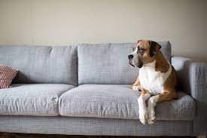
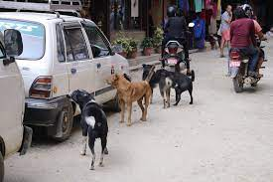
वडामा रहेका घरपालुवा र सामुदायिक (छाडा छोडेका) कुकुरहरुको विवरण पहिलो पटक कृषिगणनामा संकलन गर्न खोजिएको छ ।
वडामा रहेका यस्ता घरपालुवा र सामुदायिका (छाडा छोडेका) कुकुरहरुको अनुमानित संख्या सम्बन्धित उत्तरदातासंग अलगअलग सोधि दिएको कोठाहरुमा लेख्नुपर्दछ ।
58

Slide 59
छाडा छोडिएका चौपाया गाँउ तथा सहर दुबै ठाँउको साझा समस्याको रुपमा रहेको पाईन्छ ।
सहरमा छोडिएका चौपाया दुर्घटनाको कारक र नगर सौन्दर्यका लागि बाधक बनेका छन भने गाँउघरतिरका छाडा चौपायाले बालीनाली खाई नष्ट गरिरहेका छन जसले उत्पादनमा प्रत्यक्ष नकारात्मक प्रभाव पारेको छ ।
यी सबै प्रभावको न्यूनिकरणका लागि आवश्यक नीति निर्माण तथा योजना तर्जुमा गर्न यस्ता चौपाया वडामा के कति छन् तिनीहरुको यथार्त विवरण संकलन गर्नु अति उपयोगी हुन्छ ।
59

Slide 60
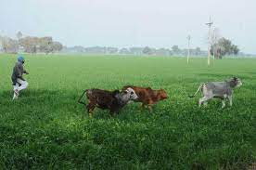
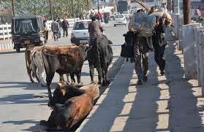
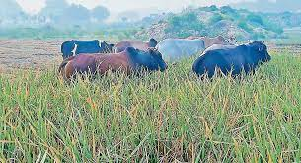
60

Slide 61
वडामा शिक्षा, स्वास्थ्य, कृषि तथा पशुपन्छी विकास, सामाजिक सुरक्षा लगायत बिभित्र क्षेत्रहरुमा बजेट खर्च भएको हुन्छ ।
वडामा भएको कुल खर्च मध्ये वडाले कृषि तथा पशुपन्छी विकासमा गरेको खर्च मात्र यहाँ उल्लेख गर्नुपर्दछ ।
यहाँ खर्च उल्लेख गर्दा सरकारी लगायत अन्य निकायबाट प्राप्त गरी वडाले गरेको कृषि तथा पशुपन्छी विकाससम्बन्धी सबै खर्च समावेस गरि लेख्नुपर्दछ ।
61

Slide 62
वडाको कृषि लगायत समग्र विकासका लागि तर्जुमा गर्नुपर्ने नीति, योजना र कार्यक्रमका लागि जनताका समिपमा रहेका स्थानिय सरकारहरुका विचार र अनुभवको महत्वपूर्ण भूमिका हुन्छ ।
प्रस्तुत प्रश्न मार्फत कृषिकार्यको प्रबर्द्धनका लागि सरकारले यस वडामा गर्नुपर्ने प्रमुख तीन कार्यहरू के के हुन सक्दछन् सोधि प्राप्त सुझावहरू यहाँ उल्लेख गर्नुपर्दछ ।
अन्तर्वार्ता सम्पन्न भएपछि उत्तरदातालाई सहयोगका लागि धन्यवाद दिनुपर्दछ ।
62

Slide 63
छलफल तथा प्रश्नोत्तर

Slide 64
१. वडामा कस्ता प्रकारका सेवा/सुविधाहरु हुन सक्दछन् ?
२. वडामा कस्ता प्रकारका कृषि पर्यटन क्षेत्रहरु हुन सक्दछन् ?
३. बाली अवशेष व्यवस्थापनका बिकल्पहरु के-के हुन्?
४. वडामा संचालित विकास कार्यक्रमहरु के-के हुन सक्दछन् ?
पुनरावलोकनका लागि प्रश्न
64

Slide 65
विस्तृत जानकारीका लागि सुपरिवेक्षक पुस्तिका को पेज ७७ देखि ९४ सम्म अध्ययन गर्नुहोस् ।
65

Slide 66
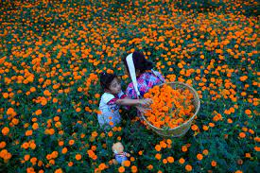
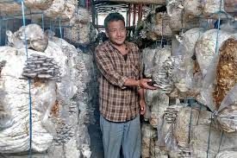
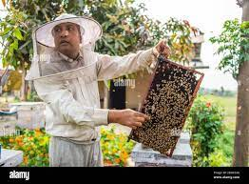
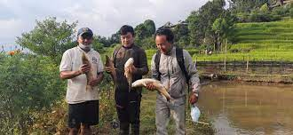
k'ikv]tL
Rofpv]tL
धन्यवाद!
Dff}/Lkfng
df5fkfng
66

